Slide 1

TRƯỜNG TIỂU HỌC ……
CHÀO MỪNG QUÝ THẦY CÔ
VỀ DỰ GIỜ THĂM LỚP
Môn Công nghệ lớp 3
BÀI 7: DỤNG CỤ VÀ VẬT LIỆU LÀM THỦ CÔNG(T2)
Giáo viên:……………………
Lớp: ………………

Slide 2
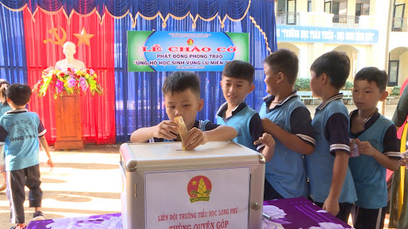
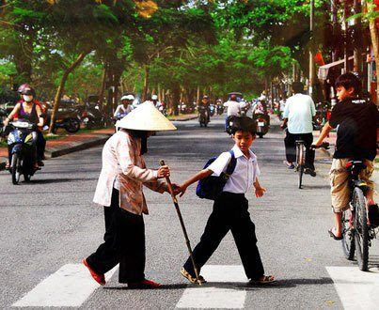


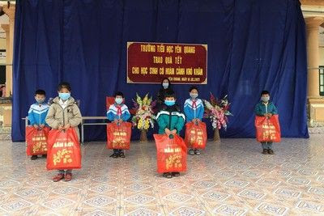



Thứ……ngày…..tháng…..năm…….
CÔNG NGHỆ
TRÒ CHƠI: LÁ LÀNH ĐÙM LÁ RÁCH
BẮT ĐẦU QUAY

Slide 3
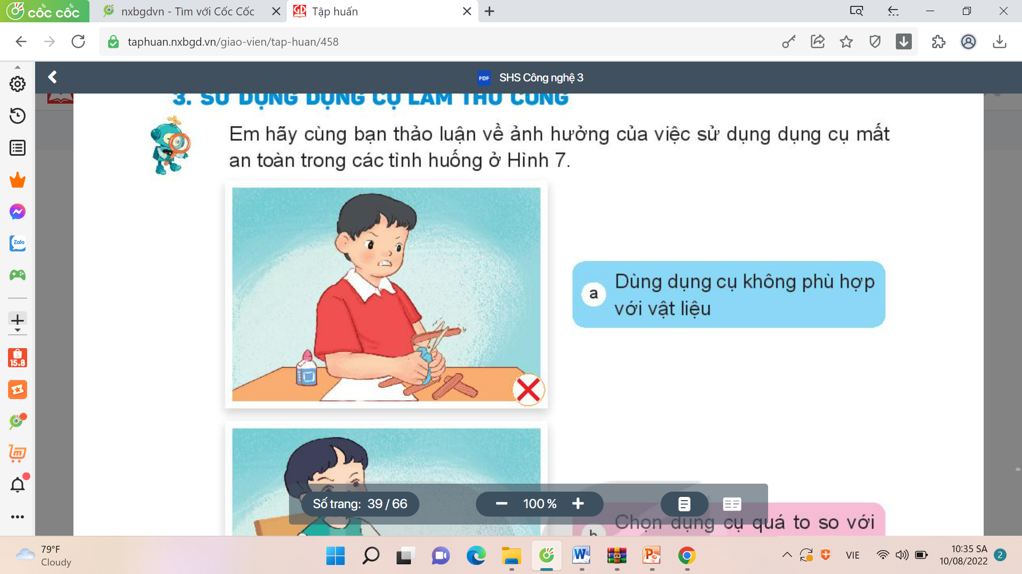
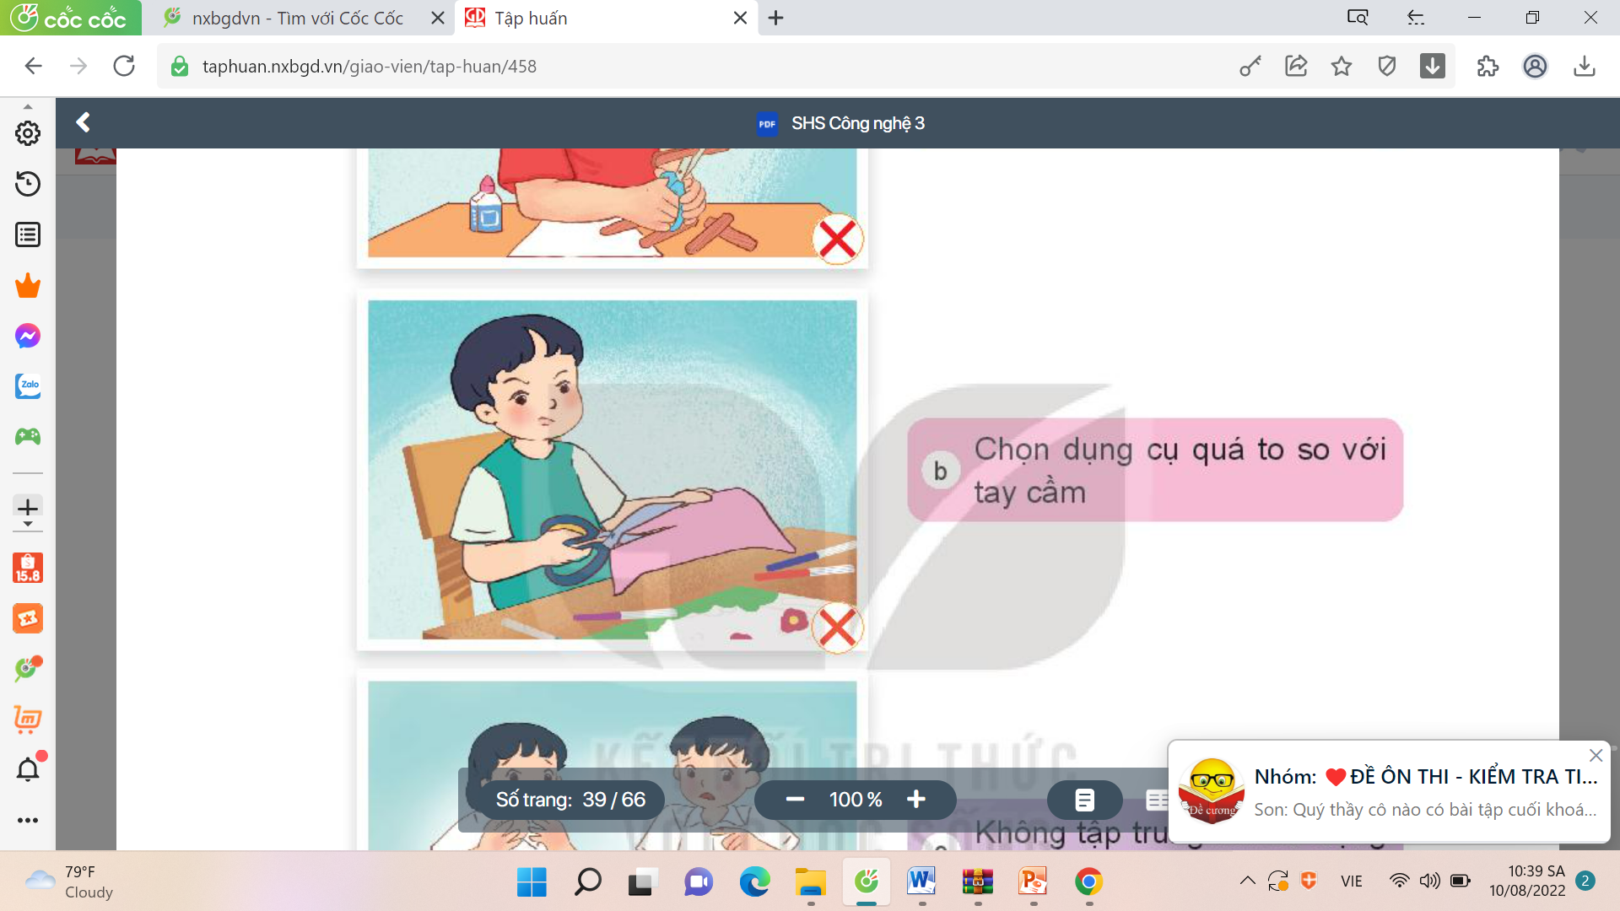
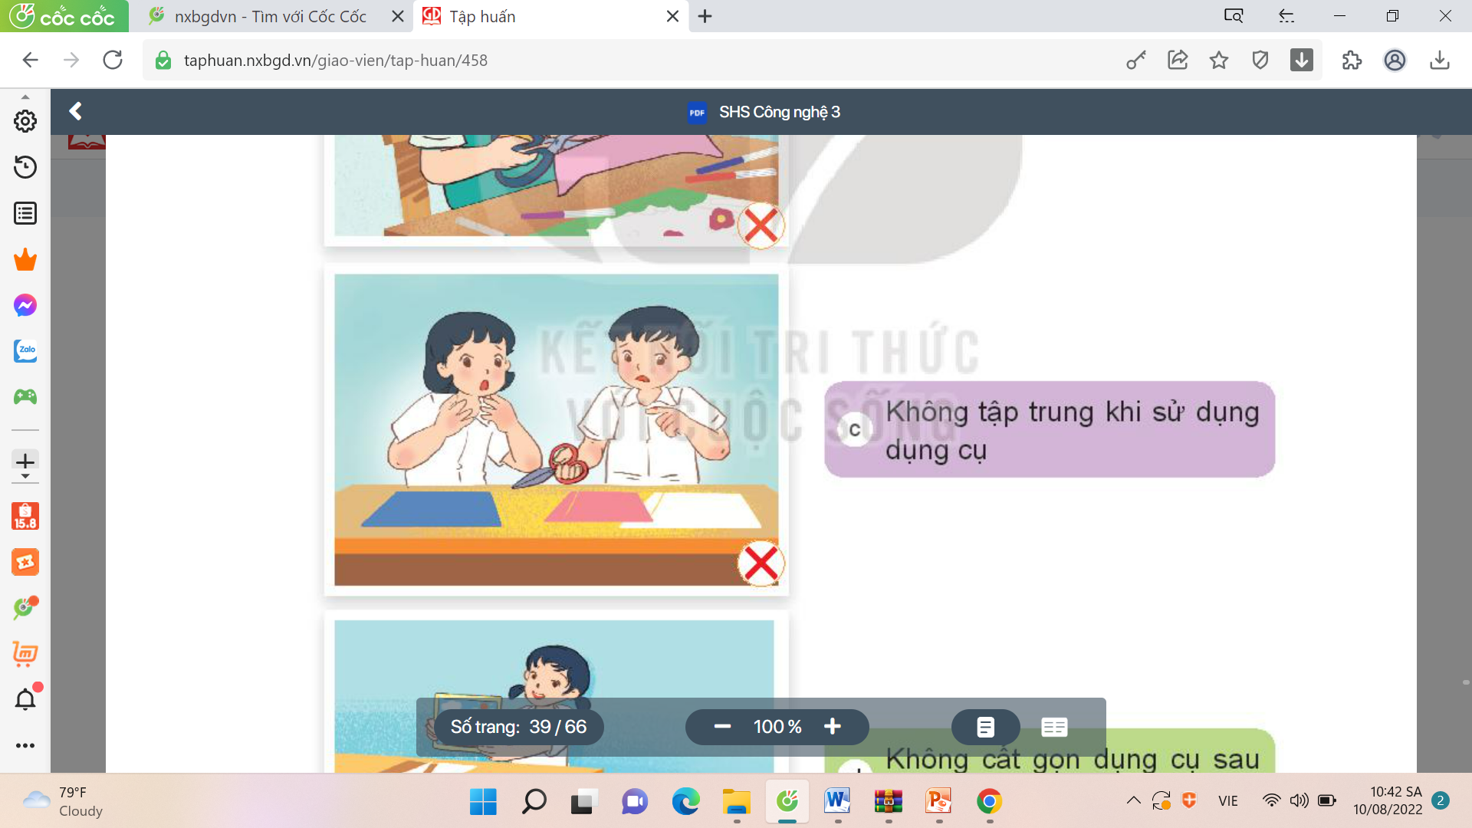
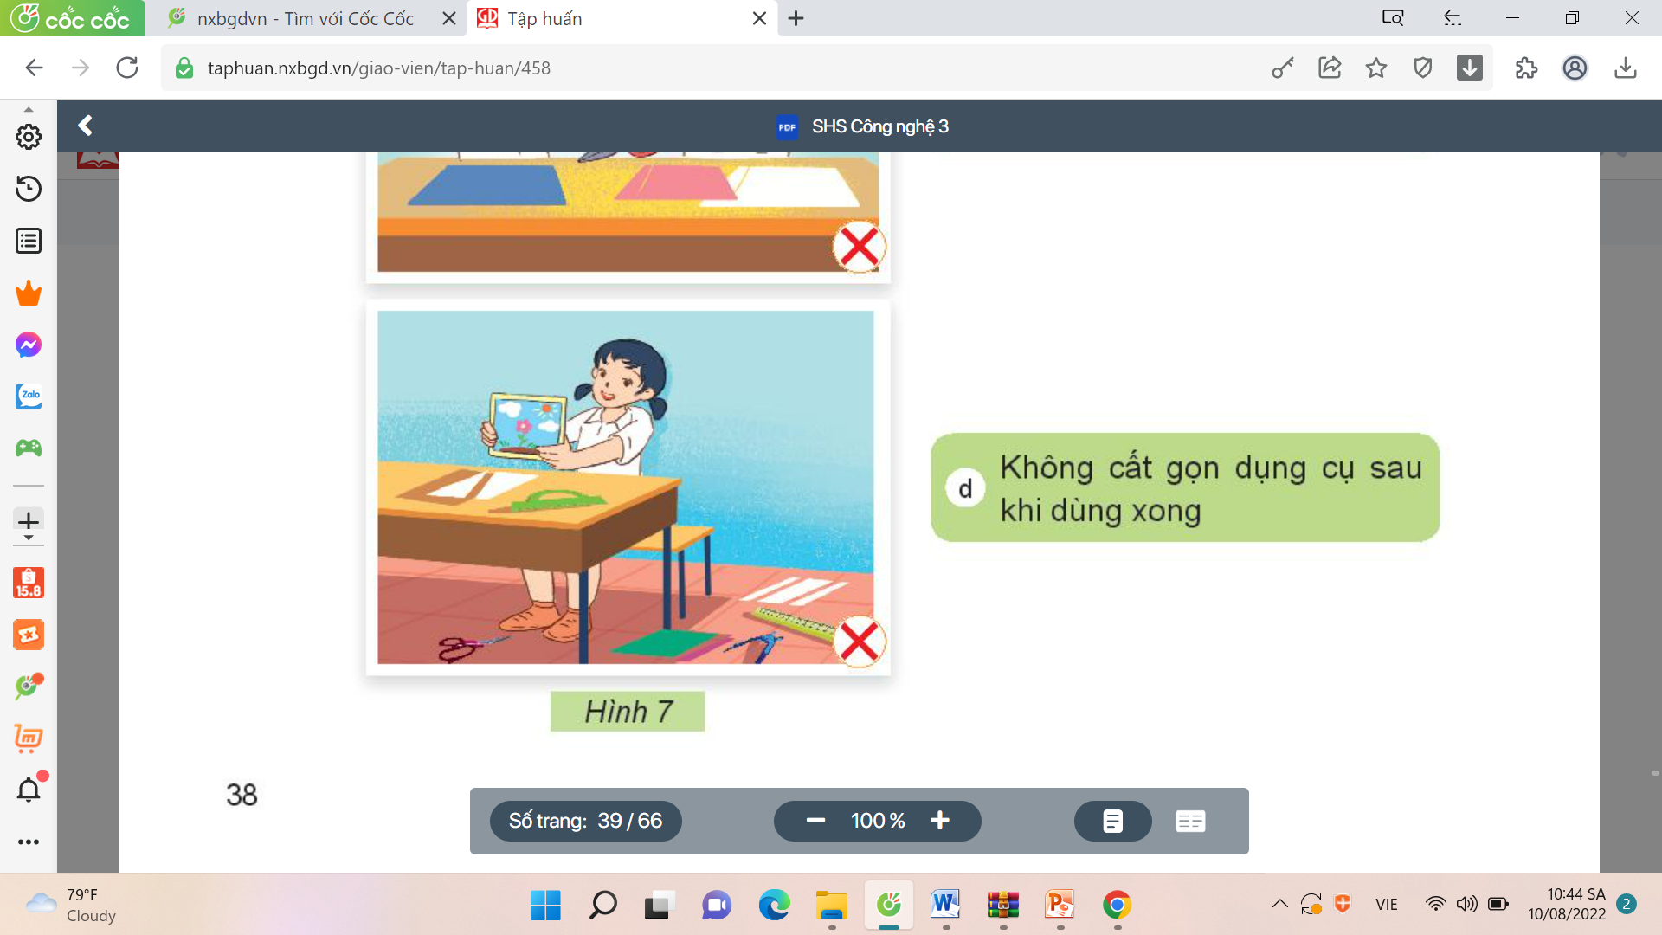
Thứ……ngày…..tháng…..năm…….
CÔNG NGHỆ
Bài 7: DỤNG CỤ VÀ VẬT LIỆU LÀM THỦ CÔNG (T2)
3. SỬ DỤNG DỤNG CỤ LÀM THỦ CÔNG.
- Em hãy cùng bạn thảo luận về ảnh hưởng của việc sử dụng dụng cụ mất an toàn trong các tình huống sau?
a) Dùng dụng cụ không phù hợp với vật liệu.
b) Chọn dụng cụ quá to so với tay cầm.
c) Không tập trung khi sử dụng dụng cụ.
c) Không cất gọn dụng cụ sau khi dùng.

Slide 4
Thứ……ngày…..tháng…..năm…….
CÔNG NGHỆ
Bài 7: DỤNG CỤ VÀ VẬT LIỆU LÀM THỦ CÔNG (T2)
3. SỬ DỤNG DỤNG CỤ LÀM THỦ CÔNG.
- Em hãy cùng bạn thảo luận về ảnh hưởng của việc sử dụng dụng cụ mất an toàn trong các tình huống sau?
Hình a dùng dụng cụ không phù hợp với vật liệu nên dù tốn sức vẫn không thể cắt đứt vật liệu. Có thể khiến một trong hai thứ bị hỏng, gây lãng phí.
Hình b chọn dụng cụ quá to so với tay cầm sẽ khiến việc làm thủ công trở nên khó khăn, có thể gây thương tích nếu người dùng nếu không chú ý.

Slide 5
Thứ……ngày…..tháng…..năm…….
CÔNG NGHỆ
Bài 7: DỤNG CỤ VÀ VẬT LIỆU LÀM THỦ CÔNG (T2)
3. SỬ DỤNG DỤNG CỤ LÀM THỦ CÔNG.
- Em hãy cùng bạn thảo luận về ảnh hưởng của việc sử dụng dụng cụ mất an toàn trong các tình huống sau?
Hình c không tập trung khi sử dụng dụng cụ có thể khiến bản thân và người khác bị thương hoặc làm hỏng vật liệu.
Hình d không cất gọn dụng cụ sau sử dụng sẽ gây thất lạc hoặc bị thương nếu dẫm phải (kéo, compa,...).

Slide 6
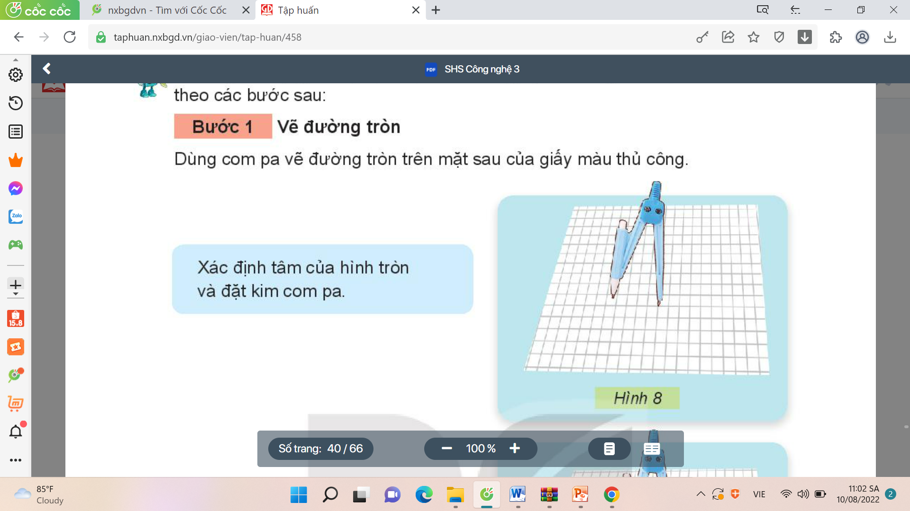
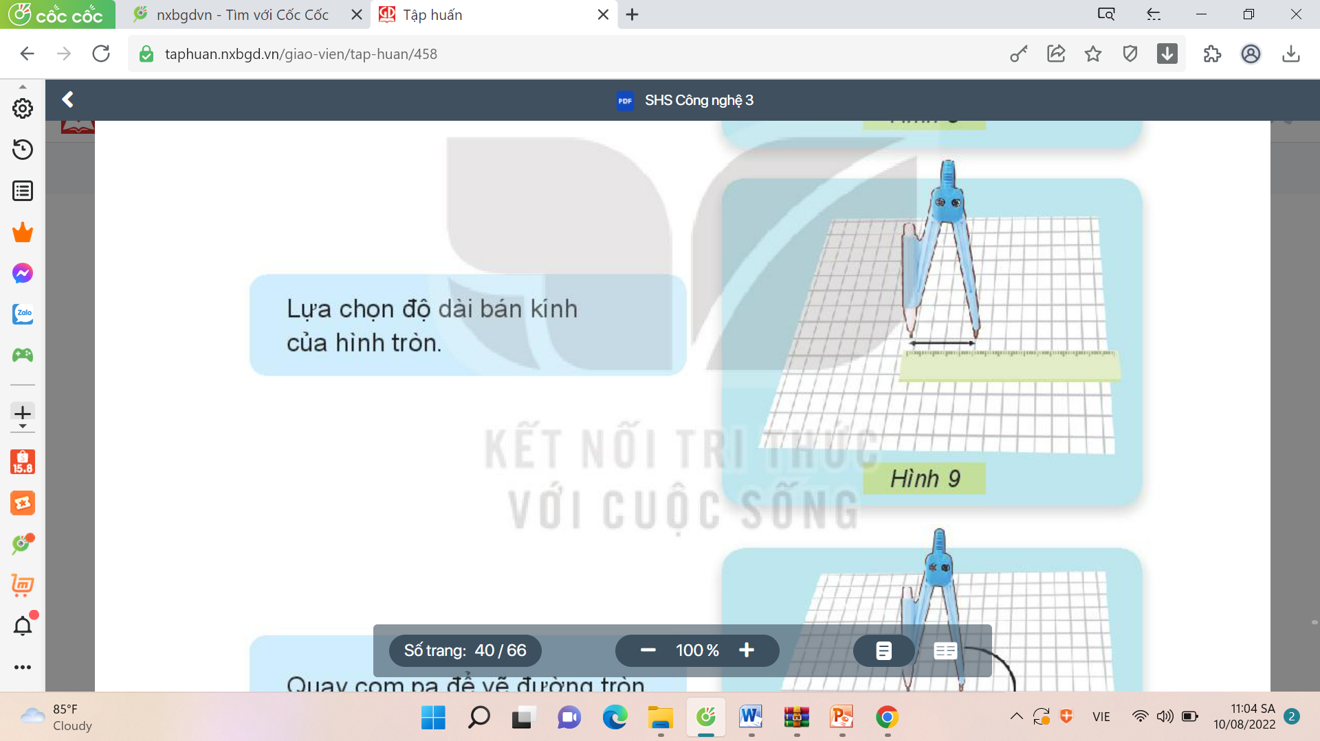
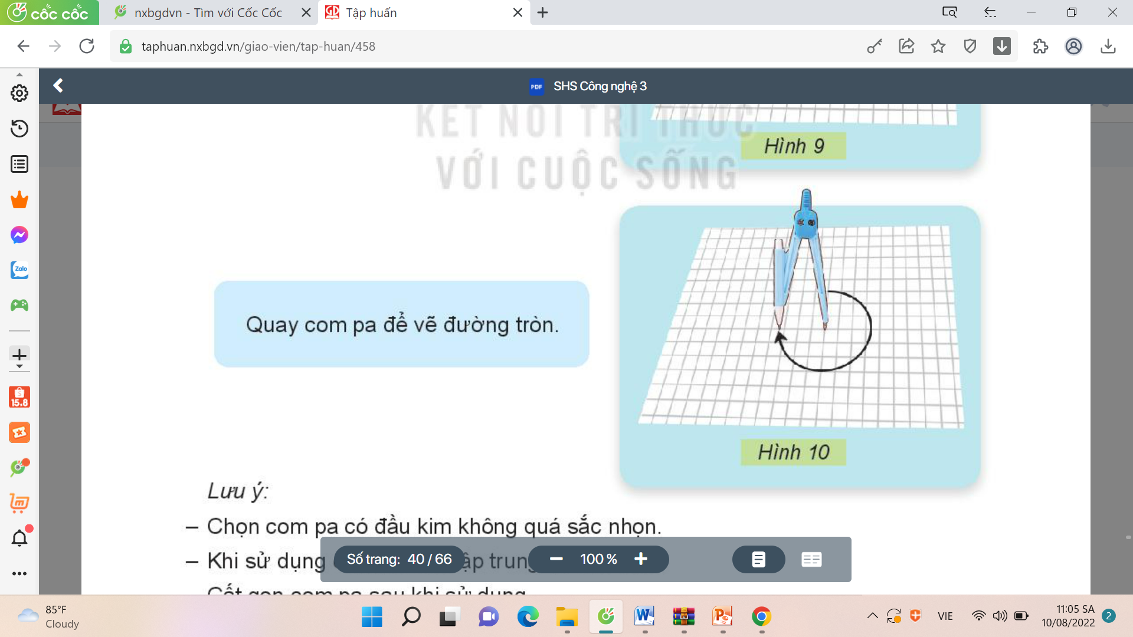
Thứ……ngày…..tháng…..năm…….
CÔNG NGHỆ
Bài 7: DỤNG CỤ VÀ VẬT LIỆU LÀM THỦ CÔNG (T2)
3. SỬ DỤNG DỤNG CỤ LÀM THỦ CÔNG.
- Em hãy sử dụng com pa, kéo, hồ dán và giấy thủ công để cắt, dán hình tròn theo các bước sau:
Bước 1: Vẽ đường tròn
Dùng com pa vẽ đường tròn trên mặt sau của giấy màu thủ công.
Xác định tâm của hình tròn và đặt kim com pa.
Lựa chọn độ dài bán kính của hình tròn.
Quay com pa để vẽ hình tròn.

Slide 7
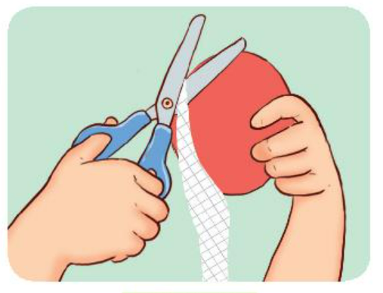
Thứ……ngày…..tháng…..năm…….
CÔNG NGHỆ
Bài 7: DỤNG CỤ VÀ VẬT LIỆU LÀM THỦ CÔNG (T2)
3. SỬ DỤNG DỤNG CỤ LÀM THỦ CÔNG.
- Em hãy sử dụng com pa, kéo, hồ dán và giấy thủ công để cắt, dán hình tròn theo các bước sau:
Bước 2: Cắt hình tròn
Sử dụng kéo để cắt theo đường tròn vừa vẽ.
Cầm kéo đúng cách.
Cắt theo đường tròn vừa vẽ.
Mắt luôn nhìn kéo để cắt cho chính xác.

Slide 8
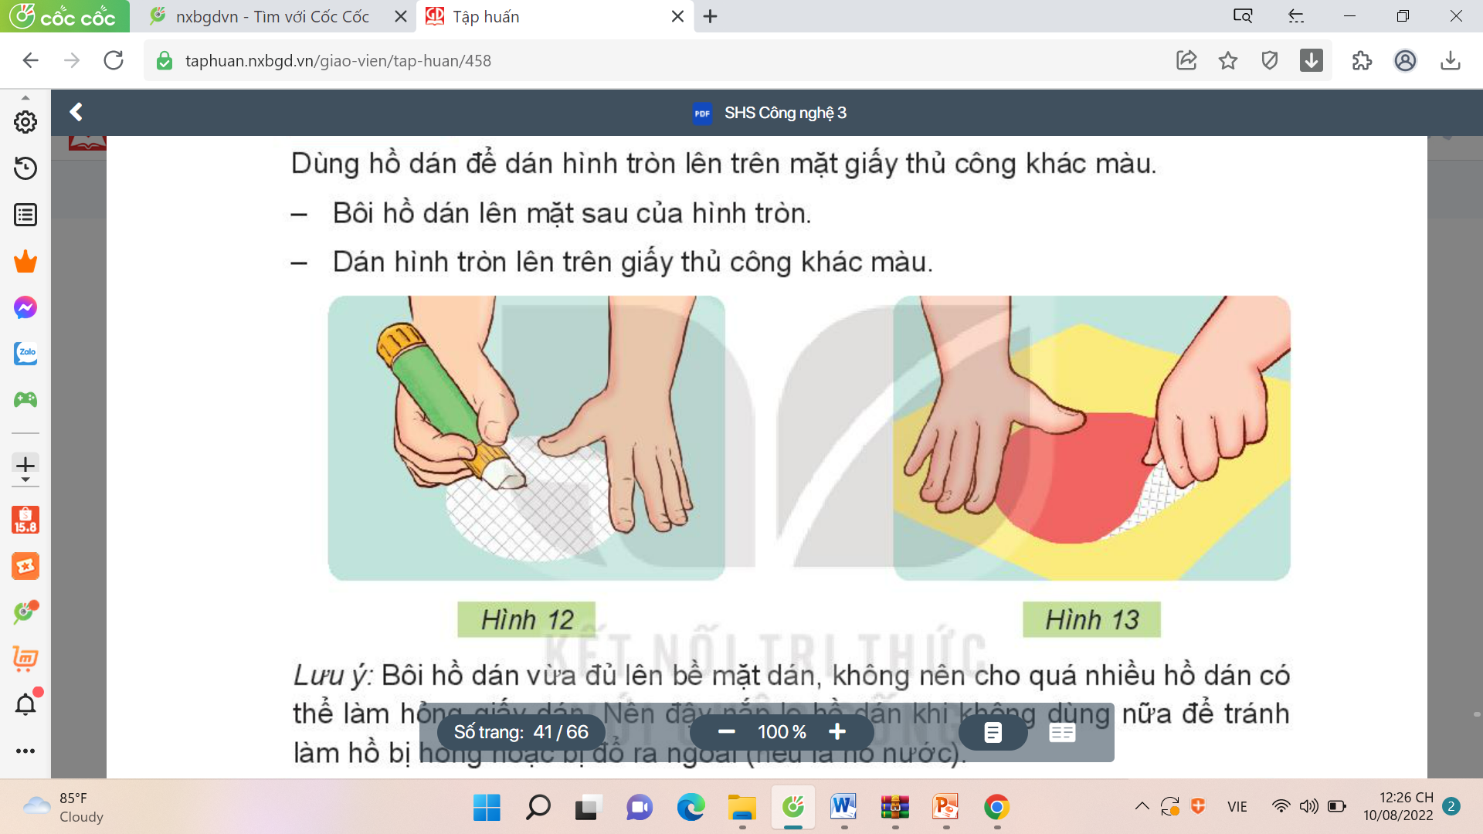
Thứ……ngày…..tháng…..năm…….
CÔNG NGHỆ
Bài 7: DỤNG CỤ VÀ VẬT LIỆU LÀM THỦ CÔNG (T2)
3. SỬ DỤNG DỤNG CỤ LÀM THỦ CÔNG.
- Em hãy sử dụng com pa, kéo, hồ dán và giấy thủ công để cắt, dán hình tròn theo các bước sau:
Bước 3: Dán hình tròn
Dùng hồ để dán hình tròn lên mặt giấy thủ công khác màu.
Bôi hồ lên mặt sau của hình tròn.
Dán hình tròn lên mặt giấy thủ công khác màu.

Slide 9
Thứ……ngày…..tháng…..năm…….
CÔNG NGHỆ
Bài 7: DỤNG CỤ VÀ VẬT LIỆU LÀM THỦ CÔNG (T2)
3. SỬ DỤNG DỤNG CỤ LÀM THỦ CÔNG.
- Em hãy cùng bạn thảo luận về ảnh hưởng của việc sử dụng dụng cụ mất an toàn trong các tình huống sau?
Chọn dụng cụ vừa với tay cầm, hạn chế có đầu sắc nhọn. Tập trung khi sử dụng dụng cụ, không đùa nghịch để tránh bị thương. Cất dụng cụ vào hộp hoặc bao đựng và để nơi an toàn khi không sử dụng.

Slide 10
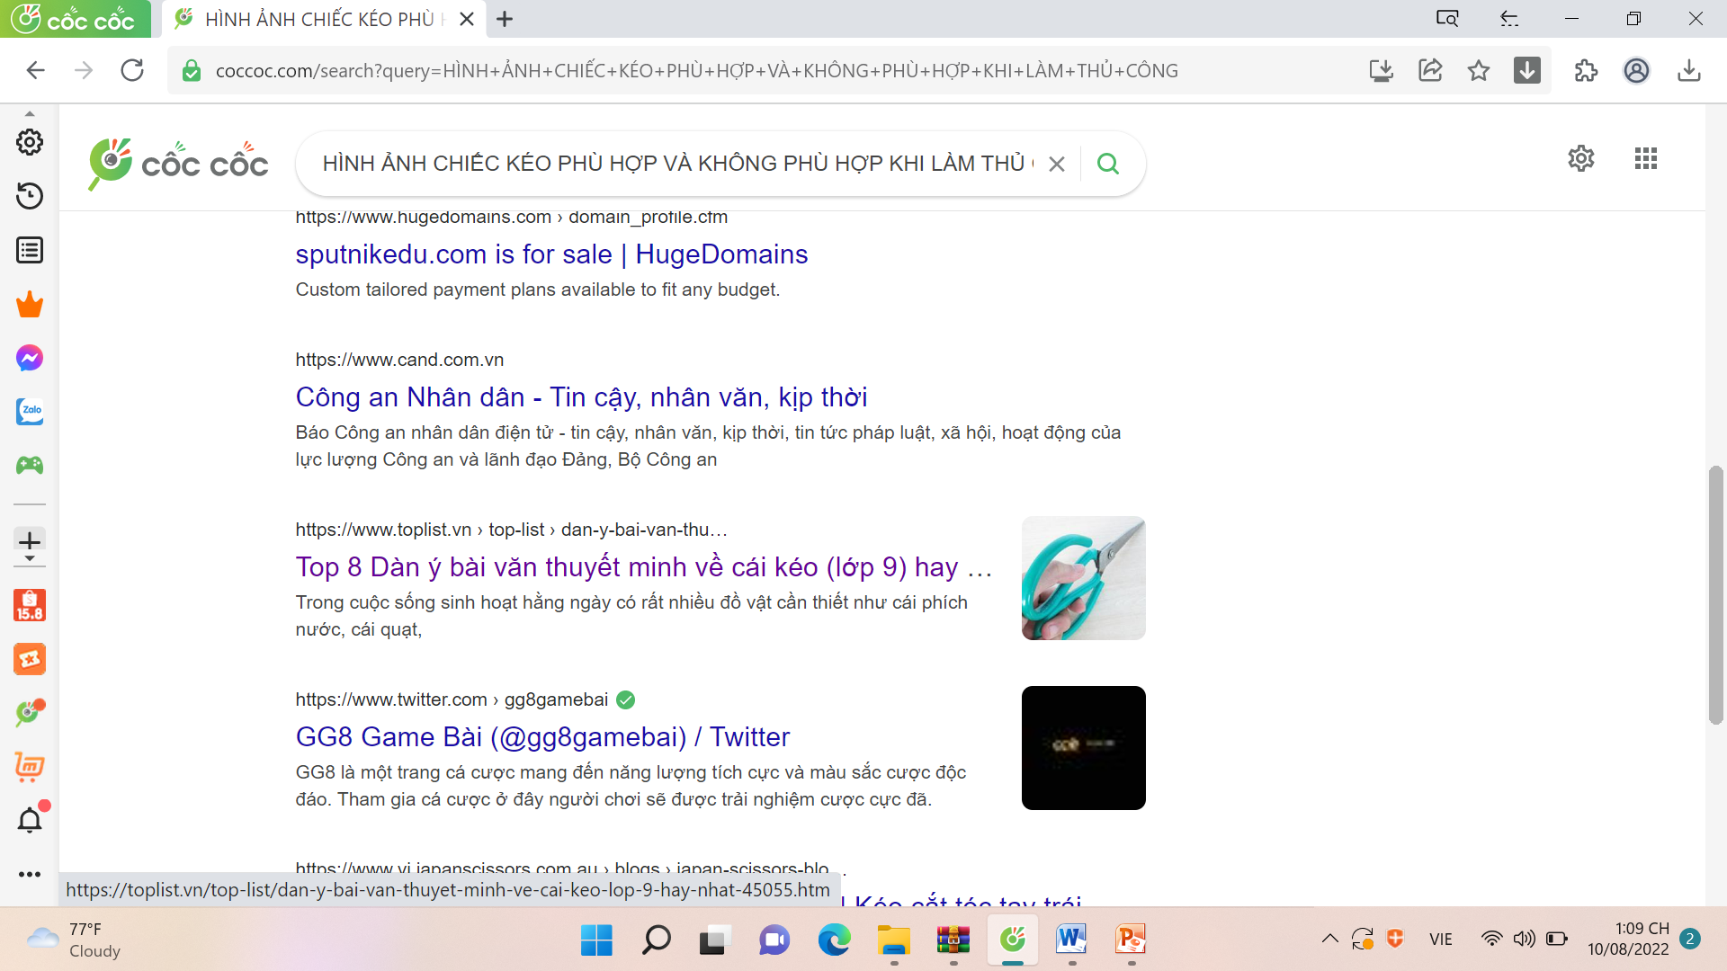
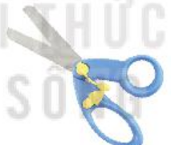
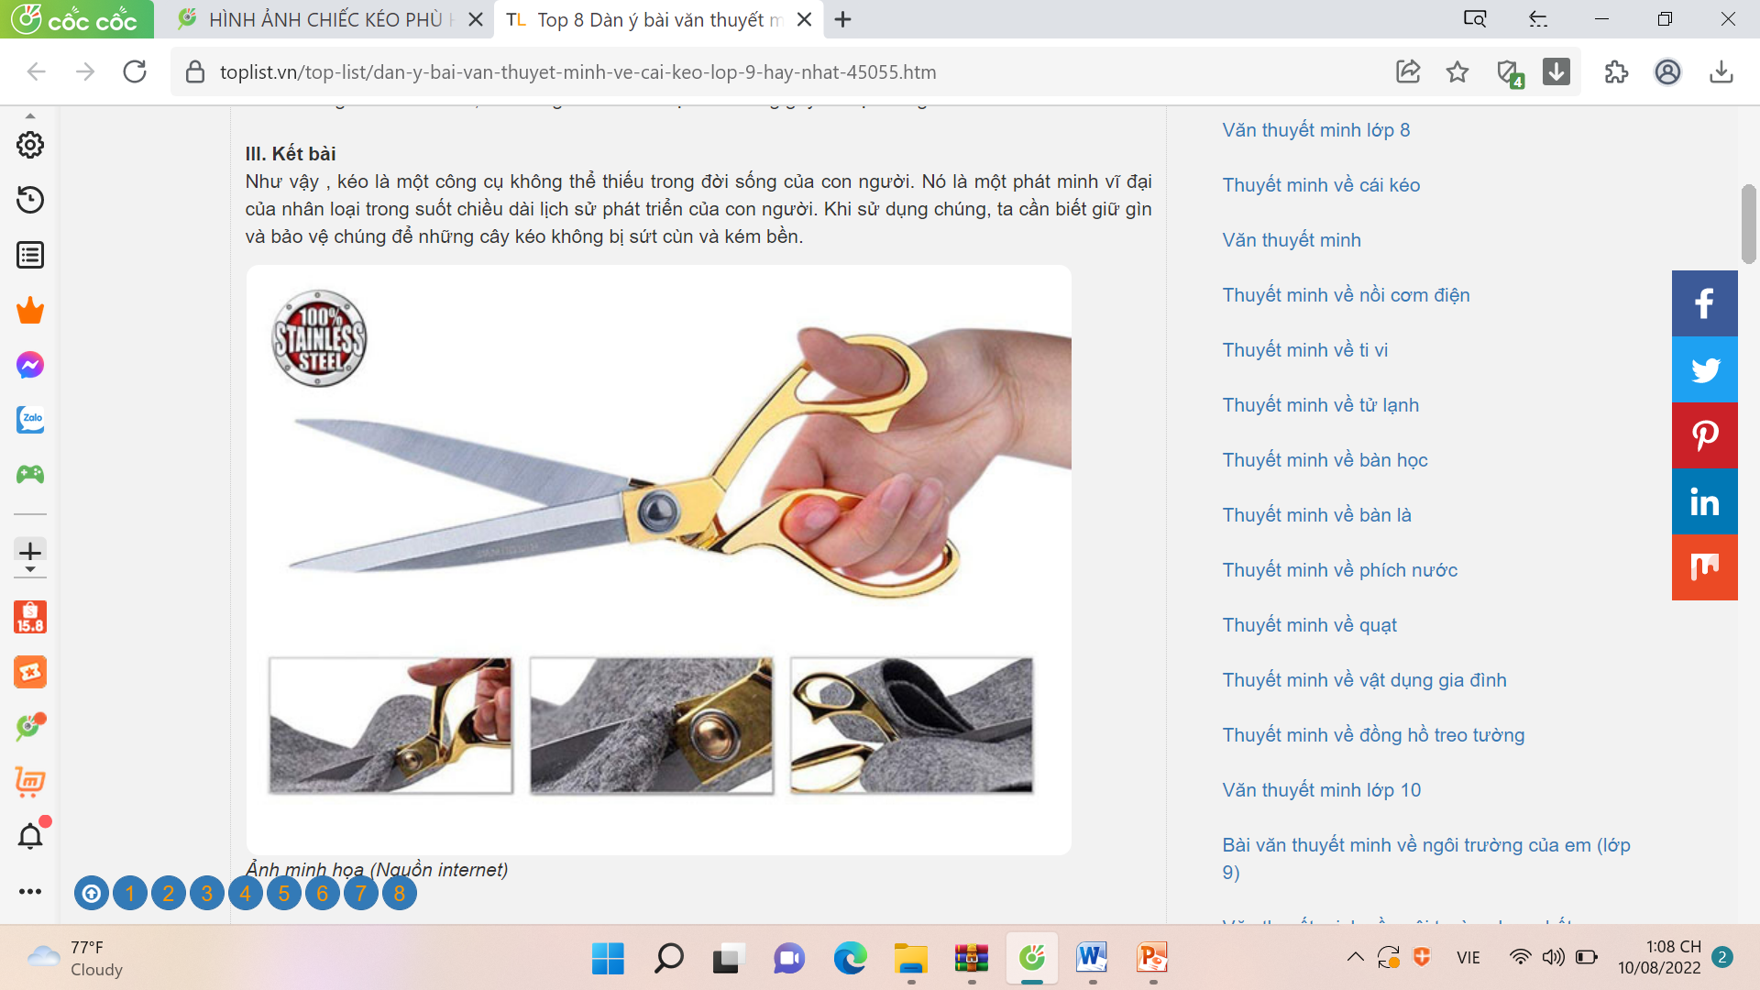
Chiếc kéo nào sau đây phù hợp để làm thủ công ?
a
b
c

Slide 11
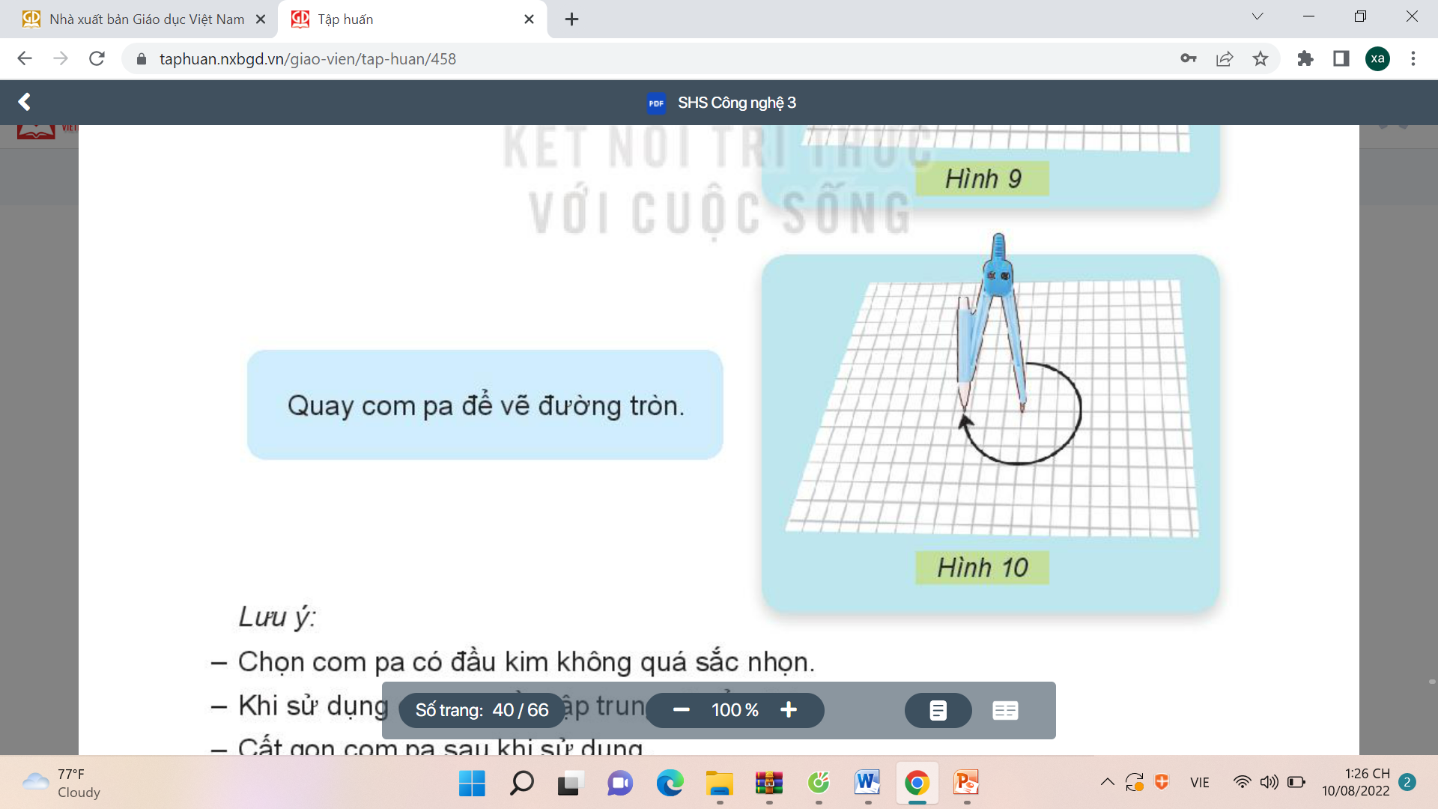
Com pa dùng để làm gì?
A. Vẽ đường thẳng
B. Vẽ đường tròn
C. Vẽ đường lượn sóng

Slide 12
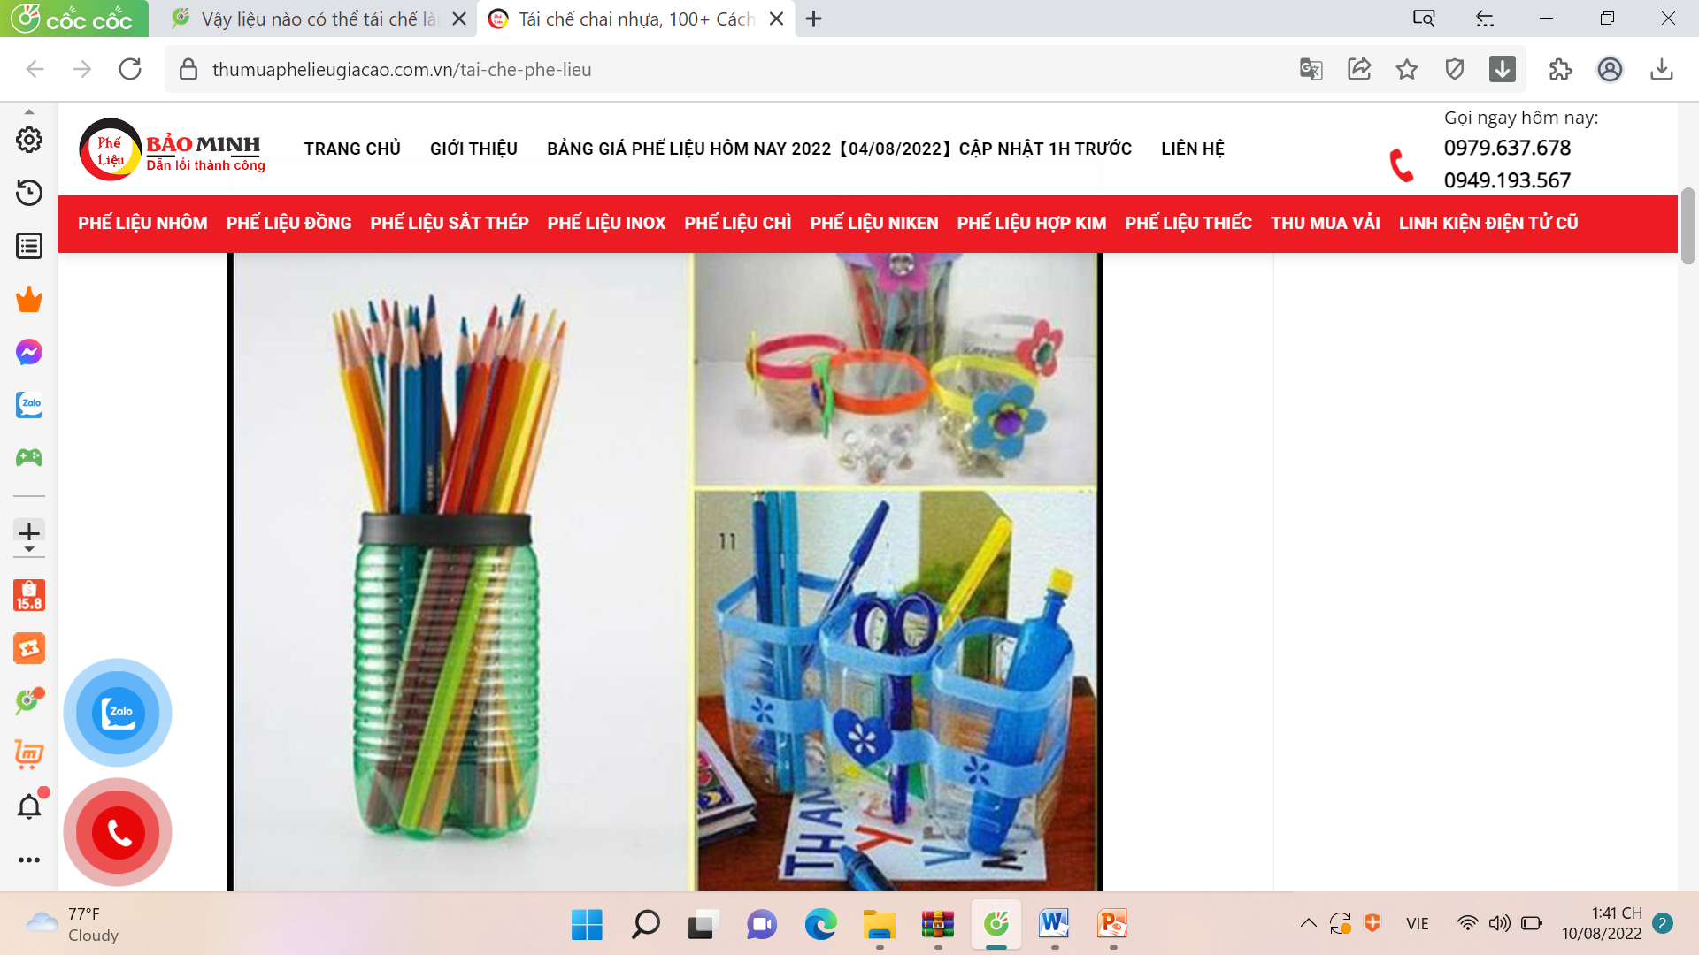
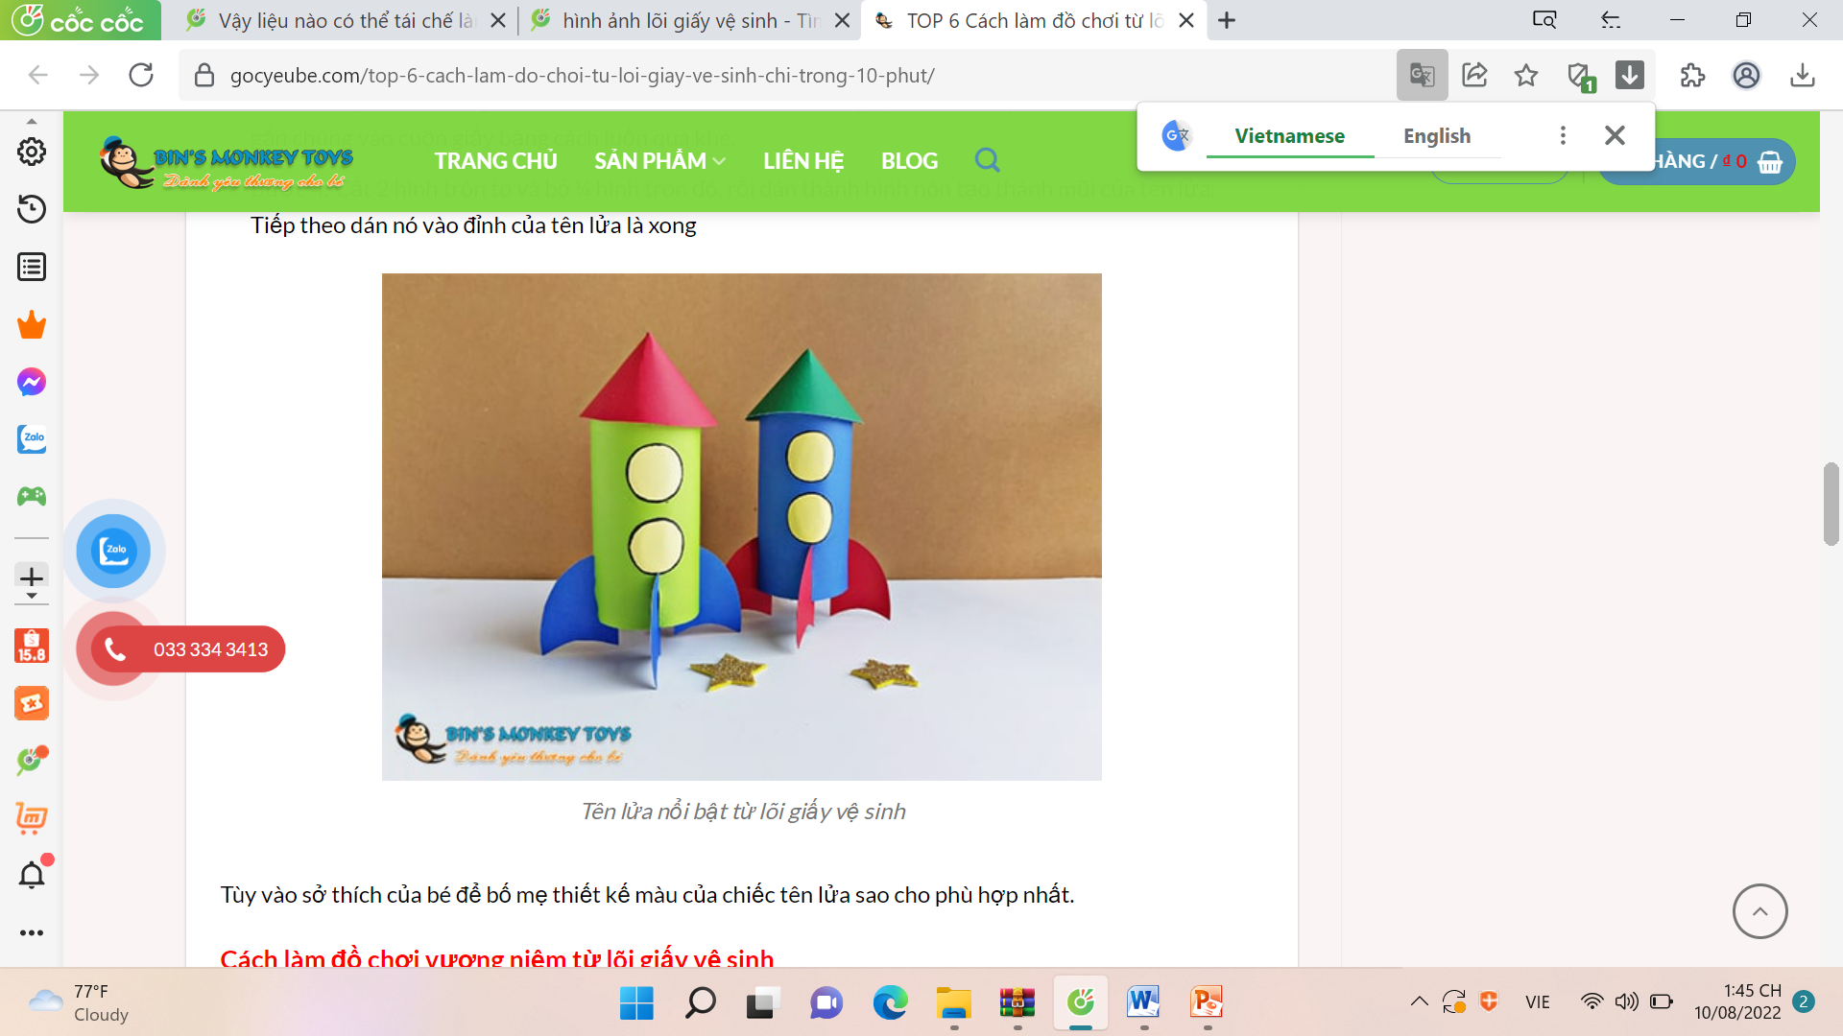
Các vật liệu nào sau đây có thể tái chế làm thủ công ?
A. Chai nhựa
B. Lõi giấy vệ sinh
C. Cả hai phương án trên

Slide 13
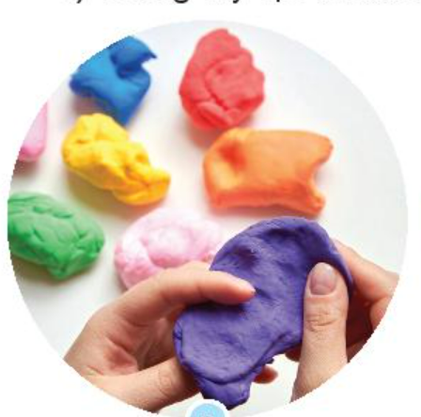
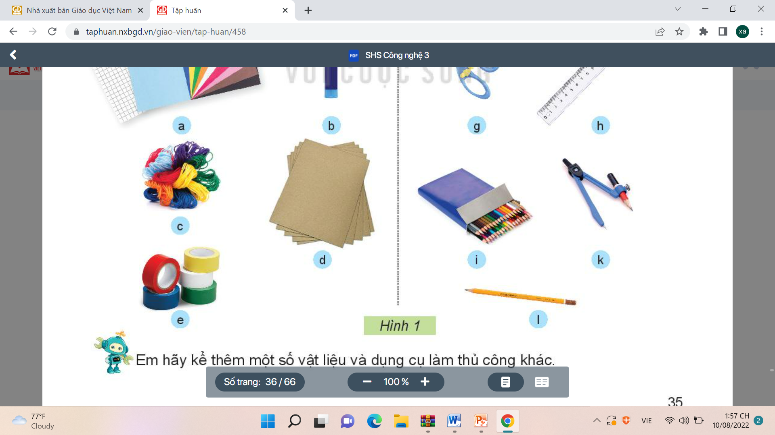
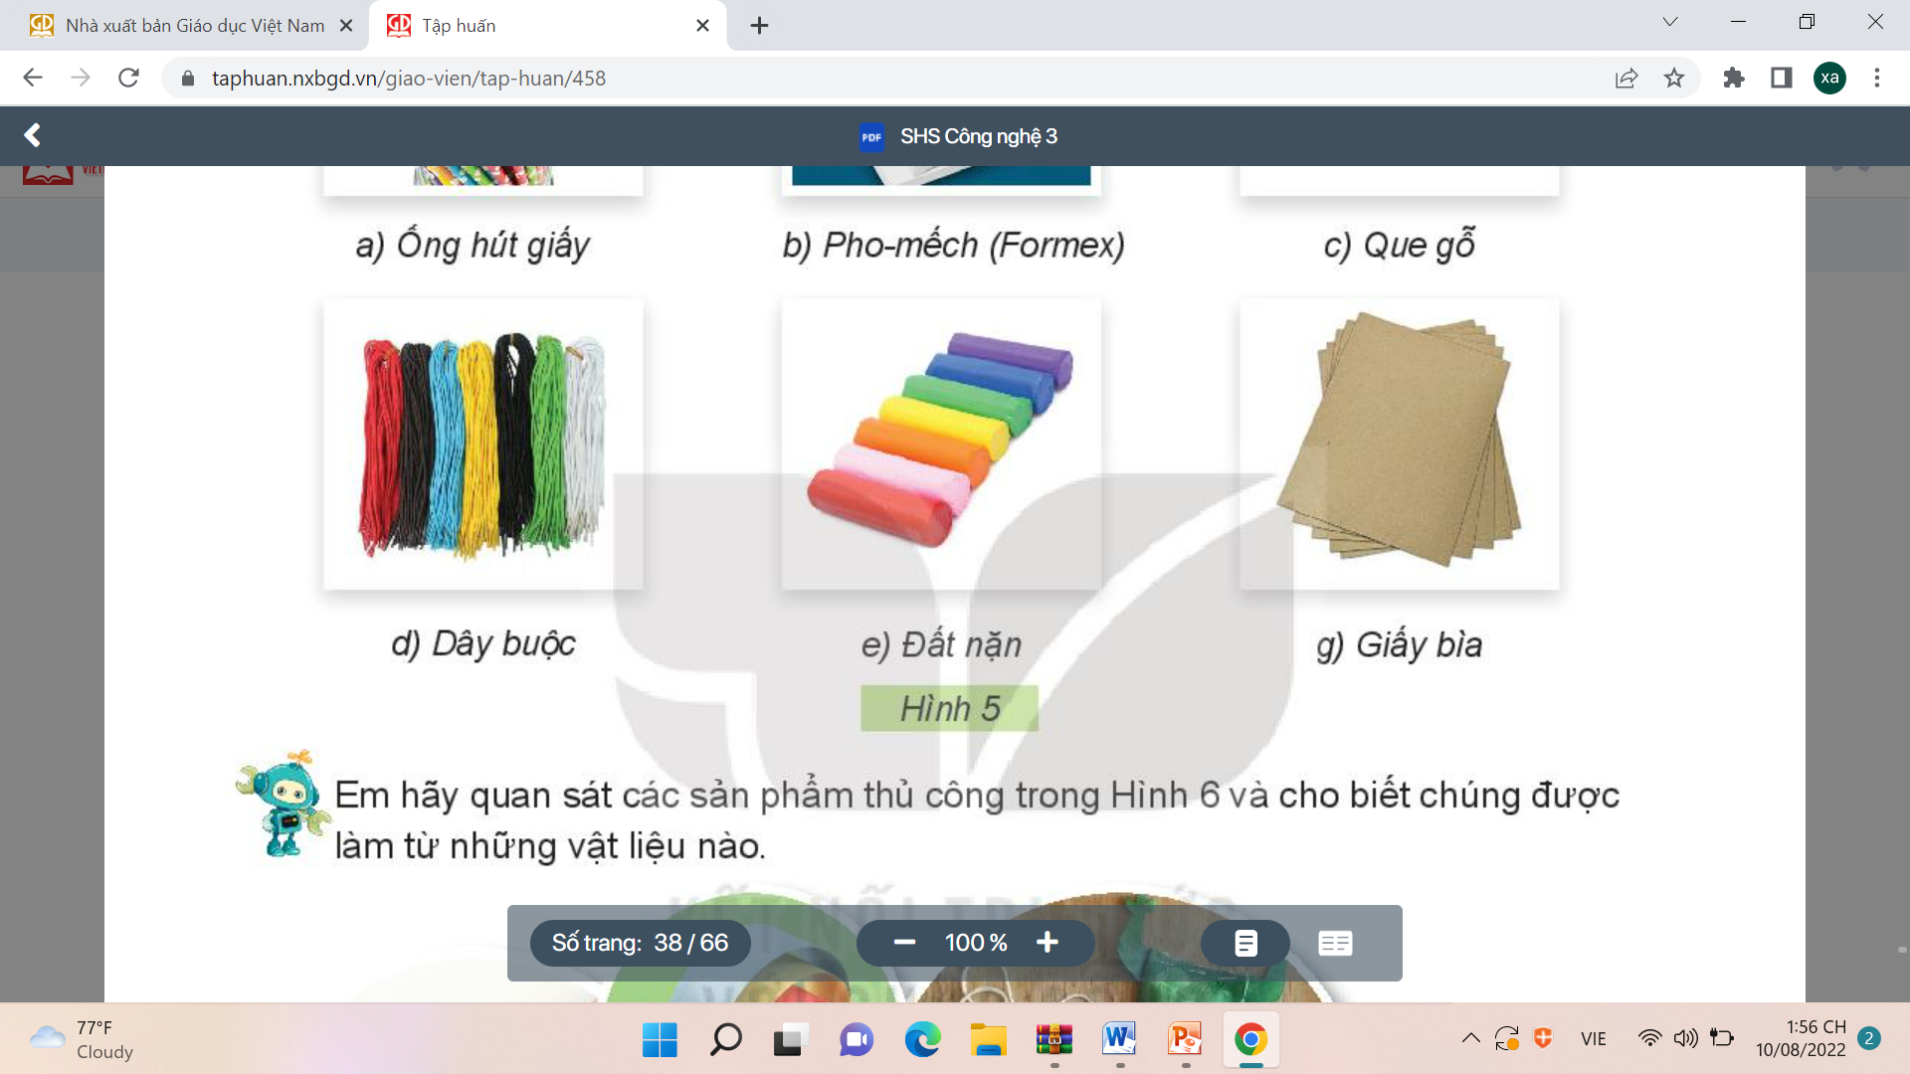
Vật liệu nào nào sau đây có tính chất cứng và thấm nước?
A. Đất nặn
B. Dây buộc
C. Giấy bìa

Slide 14
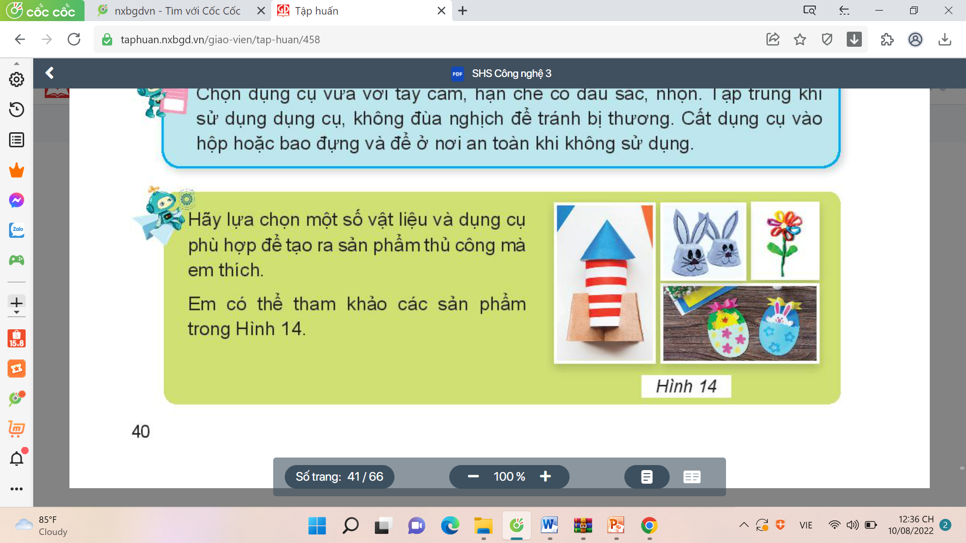
Thứ……ngày…..tháng…..năm…….
CÔNG NGHỆ
Bài 7: DỤNG CỤ VÀ VẬT LIỆU LÀM THỦ CÔNG (T2)
3. SỬ DỤNG DỤNG CỤ LÀM THỦ CÔNG.
Hãy lựa chọn một số vật liệu và dụng cụ phù hợp để tạo ra sản phẩm thủ công mà em thích.
Em có thể tham khảo các sản phẩm trong hình.
VD: Em muốn nặn quả khế.
Vậy dụng cụ em cần là dao và thước, vật liệu em cần dùng là đất nặn.

Slide 15

XIN CHÂN THÀNH CẢM ƠN
QUÝ THẦY CÔ GIÁO VÀ CÁC EM

